Slide 1
A Duna-Ipoly Határmenti Együttműködés – akcióterület átfogó helyzetelemzése statisztikai módszerekkel a változások nyomon követése, a monitoring tevékenység bázisértékeinek meghatározása céljából
Készítette:Horváth Henrietta (ISZAM3)
Gödöllő, 2009. 08. 31.

Slide 2
Cél, célcsoport, hasznosság
Cél: a stratégiai tervezés módszertani és ennek alapját jelentő adatvagyon-gazdálkodási reform részletes (részben már automatizálásra alkalmas) kimunkálása
Célcsoport: mindenki, aki tervezőként, illetve civil, szakmai érintettként a folyamatok részese
Hasznosság: a tény-alapú elő-elemzések hatásosságának és hatékonyságának növelése

Slide 3
DIPO Khe
A DIPO Duna-Ipoly Határmenti Együttműködés Helyi Közössége Közhasznú Egyesület 2008. augusztus 22-én alakult.
Az akcióterület 19 települést érint: Bánk, Berkenye, Borsosberény, Diósjenő, Felsőpetény, Keszeg, Kosd, Legénd, Nézsa, Nógrád, Nógrádsáp, Nőtincs, Ősagárd, Penc, Rád, Rétság, Szendehely, Tereske, Tolmács.

Slide 4
DIPO Khe
A szervezet célja:
leszakadó helyzetből való kitörés
gazdasági, társadalmi felzárkózás a regionális és országos átlag szintjéhez
Fő feladatok:
kulturális-,
oktatási-,
településfejlesztési-,
nemzetközi és egyéb különböző tevékenységek (pl. foglalkoztatás elősegítése) végzése

Slide 5
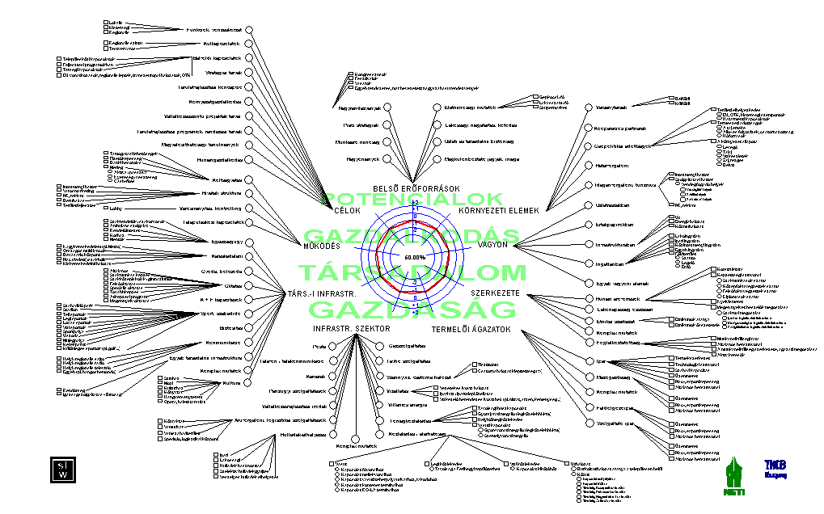
Best practice: Potenciálanalízis

Slide 6
Best practice: Potenciálanalízis
A projekt általános társadalmi – környezeti hatásának elemzése során:
megismerhető, hogy egy nagy projekt megvalósításához adott település térség szintjén mit kell fejleszteni,
több projektet össze lehet hasonlítani,
1 projekt t₀-t_{x} időszak alatti monitoringja lehetséges, ami megmutatja, hogy a projekt társadalmi síkon milyen változtatásokat eredményezett,
visszacsatolást tesz lehetővé.

Slide 7
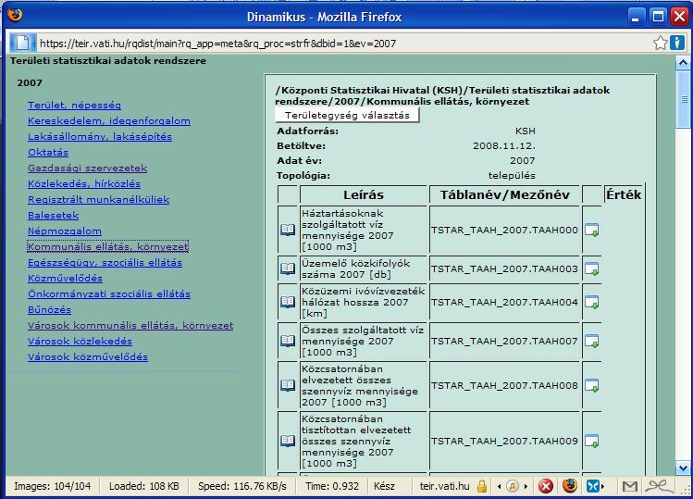
Best practice: teir.vati.hu

Slide 8
OLAP - DIPO
Elérhetőség: http://miau.gau.hu/myx-free/olap/olap2b/2_olap_m.php3
Cél: az adatok strukturált kezelésének biztosítása DIPO, Magyarország (kistérség, megye, régió), EU szinten
Felmerülő problémák az adatgyűjtés során:
redundanciát előidéző tényezők
(pl. különböző források – különböző értékek)
konzisztencia problémák

Slide 9
OLAP - DIPO
1. feltöltés:
27 objektum (HU, KMR, ÉMR, Pest megye, Nógrád megye, Váci kistérség, Rétsági kistérség, 19 DIPO település +Csővár (teszttelepülés))
kb. 1000 statisztikai mutató
vizsgált időszak: 1990-2007
elsődleges cél: teljeskörűség kialakítása a DIPO területére
fő probléma: mutatók konszolidálatlansága (még a KSH-n belül is (pl.: 2004-ben nincs bűnözésre adat))
2003 2004 2005

Slide 10
OLAP - DIPO
Bővítés:
TEIR adatok bővülése az EUROSTAT oldaláról, német statisztikai hivataltól és egyéb (pl. nemzeti autóklubok) forrásokból nyert adatokkal
egyéb adathiány esetén: elemzés során a hiányzó adat helyén nulla áll, illetve az utolsó/szomszédos érték alapján kerül pótlásra
konzisztencia vizsgálatok:
1 attribútum – 1 mértékegység
1 attribútum – 1 jelenségcsopot
1 attribútum – 1 elnevezés
stb

Slide 11
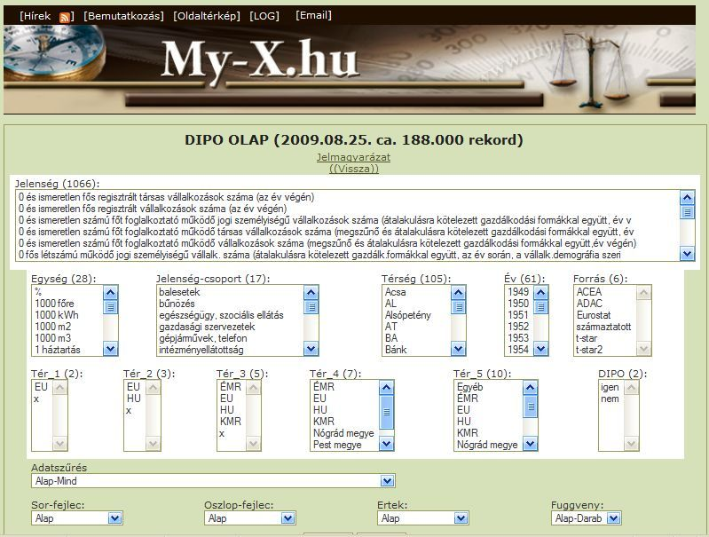
OLAP - DIPO
forrás: http://miau.gau.hu/myx-free/olap/olap2b/2_olap_m.php3

Slide 12
OLAP - DIPO
helyes (darab) nézet
Rétsági kistérség népmozgalmi adatai 2007-ben
forrás: http://miau.gau.hu/myx-free/olap/olap2b/2_olap_m.php3

Slide 13
OLAP - DIPO
forrás: http://miau.gau.hu/myx-free/olap/olap2b/2_olap_m.php3

Slide 14
ELEMZÉS
eltérő nagyságrendű objektumok összevetésekor (pl. település vs. régió) az abszolút számok helyett vetítési alap használata
relatív adatok vizsgálatakor fontos, hogy bármekkora az adott településre kapott érték egy aggregált szinthez viszonyítva , nem mondható ki egyértelműen, hogy hátrányos/előnyös helyzetben van
fontos az irányok helyes megadása

Slide 15
ELEMZÉS
y=x_{i} modellezés
a tény adatokat tartalmazó és az ideális ívet leíró görbék összehasonlítása után következtetések, azaz típushelyzetek megfogalmazása
pl. a két idősor közül az egyik mindig a másik felett/alatt fut, egymáshoz közelednek / távolodnak egymástól / keresztezik egymást

Slide 16
ELEMZÉS

Slide 17
ELEMZÉS

Slide 18
ELEMZÉS
Van-e esély a munkanélküliség csökkentésére?
nemek szerinti bontás
korcsoportok szerinti bontás
végzettség szerinti bontás
Gazdasági szervezetek vizsgálata:
keretfeltételek (nagyüzem vs. kisüzem)
Környezeti adottságok vizsgálata:
energia-növény termelésre való megfelelés
feldolgozó ipar telepítésének/bővítésének lehetősége
hűtőház-telepítésre/bővítésre való megfelelés

Slide 19
Köszönöm a figyelmet!

